Slide 1
计算机232
25寒假班会01

Slide 2
本次主题：
解释要做什么内容、为什么要做这些内容
教育邮箱的注册

Slide 3
解释要做什么内容、为什么要做这些内容

Slide 4
1.下个学期的计网，老师会要求我们用Github交作业；此外，在求职或者其他场景里，如果你能在Github上有不错的项目，也许也是个加分项目。

Slide 5
2.下个学期开始，可能很多同学会选修python或者web前端，同时要学Java，技术栈一下子就丰富了起来，这时候如果能有一个什么语言都能处理的工具会很方便（个人意见），不用考虑不同IDE的快捷键、使用方式、风格的不同，省心。
集成开发环境（IDE，Integrated Development Environment ） 比如大家应该都用过的VS2010，VS2022等，实际上VS2022就应该可以配置JAVA和Python，但我接下来想要介绍的东西在我个人看来会更有优势

Slide 6

2.我这里会涉及的工具是我比较习惯：VSCode，一个微软做的轻量化跨平台代码编辑器，可以简单理解成一个可拓展性极高的“记事本”
我选择推荐这个的原因包括不限于：
(1)成熟，生态非常丰富
(2)用户多，各种教程好找，相对方便
(3)Github Copilot支持

Slide 7
3.目前Deepseek爆火，一个原因就是他们的模型比肩了OpenAI的o1等很强的模型；
一般来说，想要用OpenAI的o1，肯定要收费，而且很贵，比如openAI官方的ChatGPT Plus，20刀一个月，其他卖接口的地方也便宜不到哪里去；

Slide 8
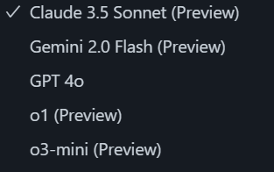
3.而我本次主要想要分享的，Github Copilot，是Github做的一个AI代码助手，而我们可以通过GitHub Education学生认证获取一些福利，其中就包括了对Github Copilot的免费使用权，里面目前包括了：

Slide 9
3.而Copilot能在VSCode里通过插件的方式集成进去，可以说是非常非常的方便，看我简单展示一下
两个小缺点
1 只能回答和编程的内容相关的内容，超过可回答范围的内容可能会被拒绝，强行绕过限制可能会封号
2 对o1、o3这样的强大模型的访问有限，不能集中频繁使用

Slide 10
4.还会包括zlib、sci-hub等我们方便获取的资源，毕竟下面可能很多同学会涉及大创或者其他科研项目，很多免费资源能帮我们省很多时间精力金钱，不用白不用，用好了好好建设祖国

Slide 11
教育邮箱的注册

Slide 12
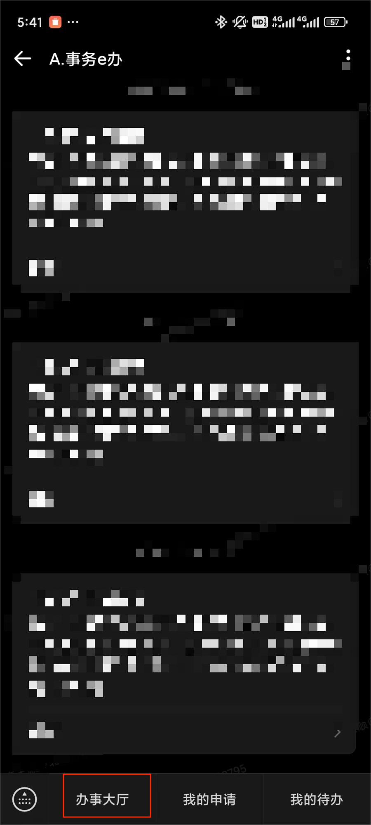
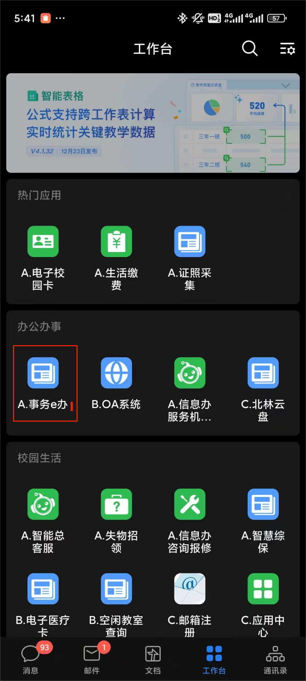
教育邮箱的注册
企业微信----工作台----事务e办
事务e办-----办事大厅

Slide 13
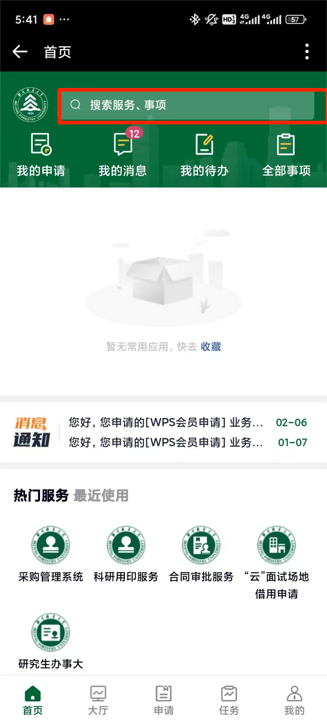
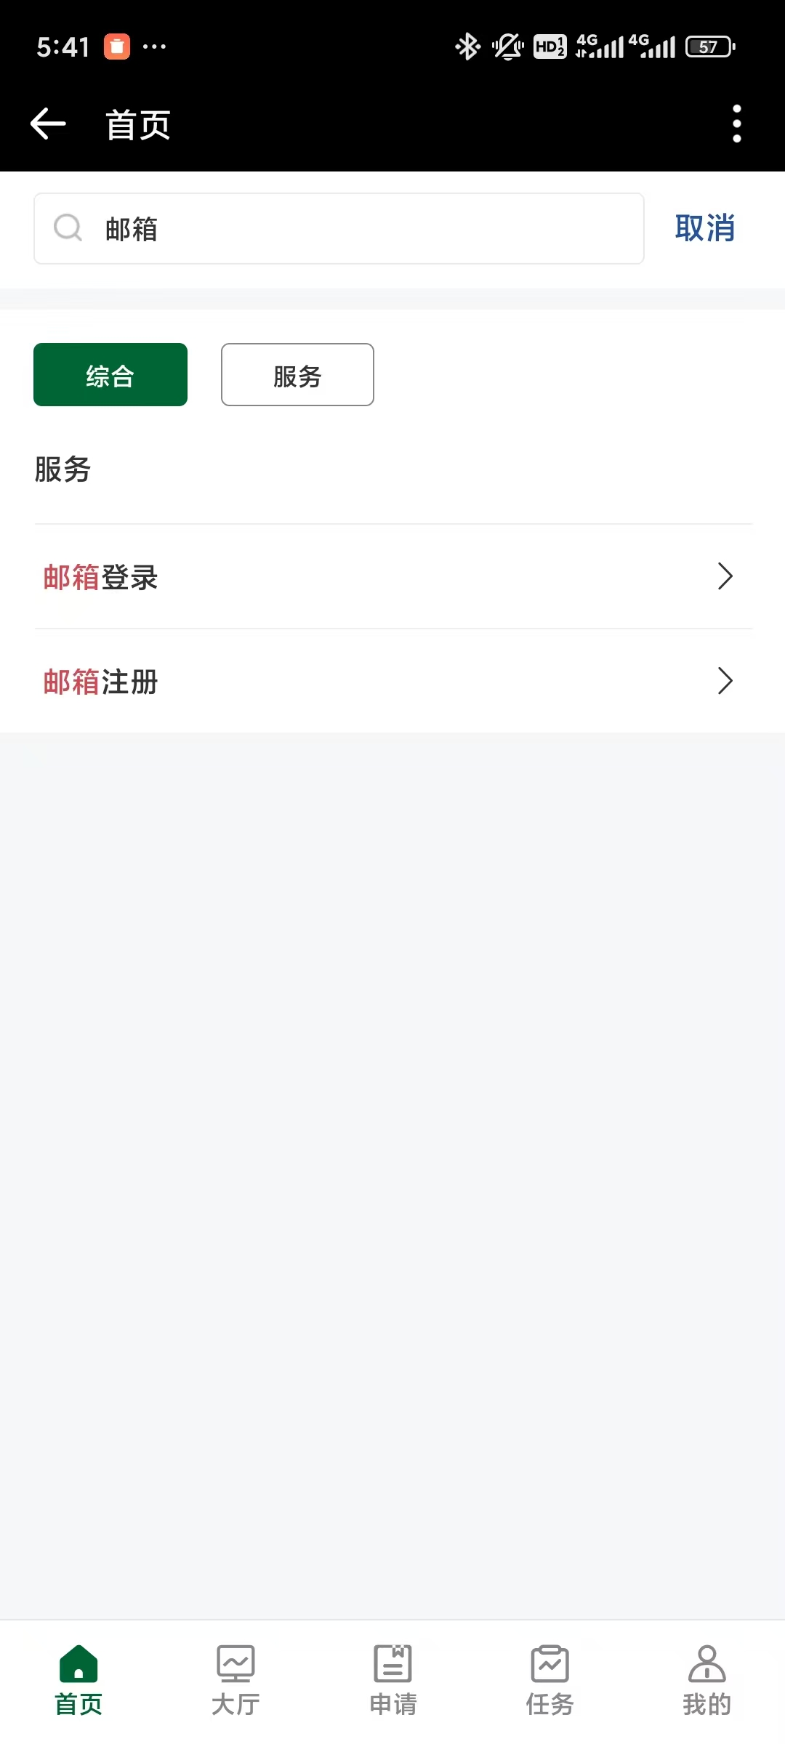
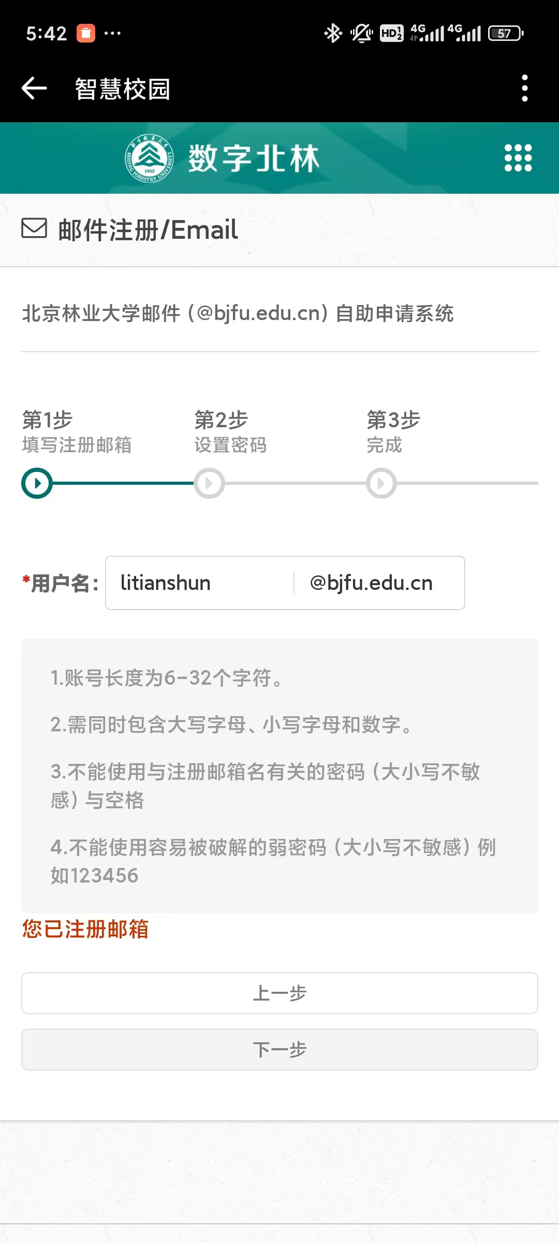
教育邮箱的注册
顶部搜索栏
搜“邮箱”-----选邮箱注册
按流程注册

Slide 14
教育邮箱的注册
注意：
1. 该邮箱用户名应该不可更改（不确定，也许可以申请修改）， 毕业之后会回收
2. 企业微信下方触摸栏可以直接查看邮件（也可以绑定到微信）
3. 这个邮箱在实际使用中不仅可以当教育背景的认证，也能用 于通过公司背景的认证
4. 这个邮箱可以也适合当学术邮箱用，学术邮箱一般需要更正 式的命名比如姓名全拼；
如果遇到被占用的情况，可以做一点变化，比如：
张三------>zhangsan@bjfu.edu.cn重复
可以试试：
san.zhang@bjfu.edu.cn
zhangsan.cn@bjfu.edu.cn
zsan@bjfu.edu.cn
........（网上查查有更多参考）
没有什么严格规范，但避免含有意义不明的数字等内容

Slide 15
前置条件
1. 稳定直连Github
2. 一些耐心

